Slide 1
Developer Profile
Ver 1.0 (2022.08.29)
주니어 개발자
박 예서

Slide 2

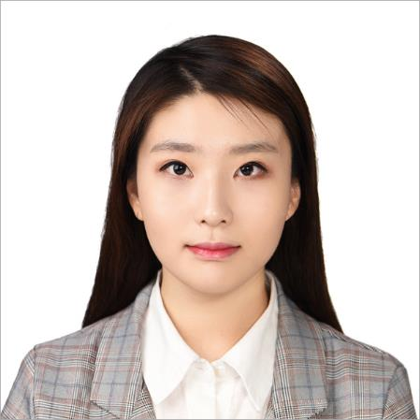
1. About Me
Motto
자신이 자신의 삶의 주인이 되지 않으면 타인이 자신의 삶의 주인이 된다
Certificate
Experience
전산 회계 2급
한국사 검정 능력시험 2급
정보 처리기사
빅데이터 분석기사
토익 890
2022년 동계 학술 대회 ─ 캡스톤 디자인 경진 대회 / 최우수 수상
특허 출원 : 산학 연계 프로젝트를 위한 연구자 매칭 장치, 매칭 방법 및 컴퓨터 프로그램
한국 외국어 대학교 학부 연구생 (진행중)
Name | 박 예서 / 朴 藝書 / Park yeaseo
Birth | 98.12.08
E-mail | lim222ok@hufs.ac.kr
Phone | 010-7939-0170
Education | Hankuk University of Foreign Language / Bachelor of Industrial Management
Skills
Device
Python(scikit-learn, Numpy, Pandas, Tensor-flow, SciPy, beautiful soup, Selenium)
─ NLP / Django / 웹 크롤링 가능
Java ─ Spring
Android Studio
Labtop | Samsung 530U3C/530U4C
Tablet | Galaxy Note 10.0 ─ 2014 Edition
Desktop | 조립형 PC
Cell phone | Galaxy S8

